Slide 1

TRABAJO DE TITULACIÓN PREVIO A LA OBTENCIÓN DEL TÍTULO DE MAGÍSTER EN FINANZAS EMPRESARIALES
TEMA: “Diagnóstico para la constitución del Fideicomiso Mercantil como herramienta para administrar proyectos de inversión local”
AUTOR: ÑAUPARI SIMBAÑA GEMA NATHALIE
DIRECTOR: ING. JOSÉ EFRAÍN MORALES VILLAGOMEZ

Slide 2
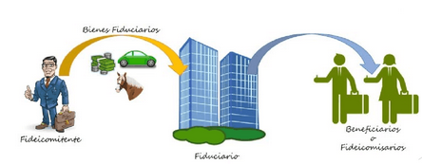

JUSTIFICACIÓN
Objetivo General:
Analizar la pertinencia de implementar un fideicomiso que sirva como herramienta de captación, administración y financiamiento de proyectos de inversión local.
En materia financiera, el aprovechamiento oportuno, eficaz y eficiente de los recursos debe ser la prioridad y mucho mas en épocas de iliquidez.
Análisis de creación de un fideicomiso que permita la administración de fondos y financiamiento a los gobiernos locales.
Instrumento para toma de decisiones, debido a que no existe experiencia en este tipo de manejo.
Guía para administradores de las finanzas públicas.

Slide 3
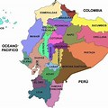


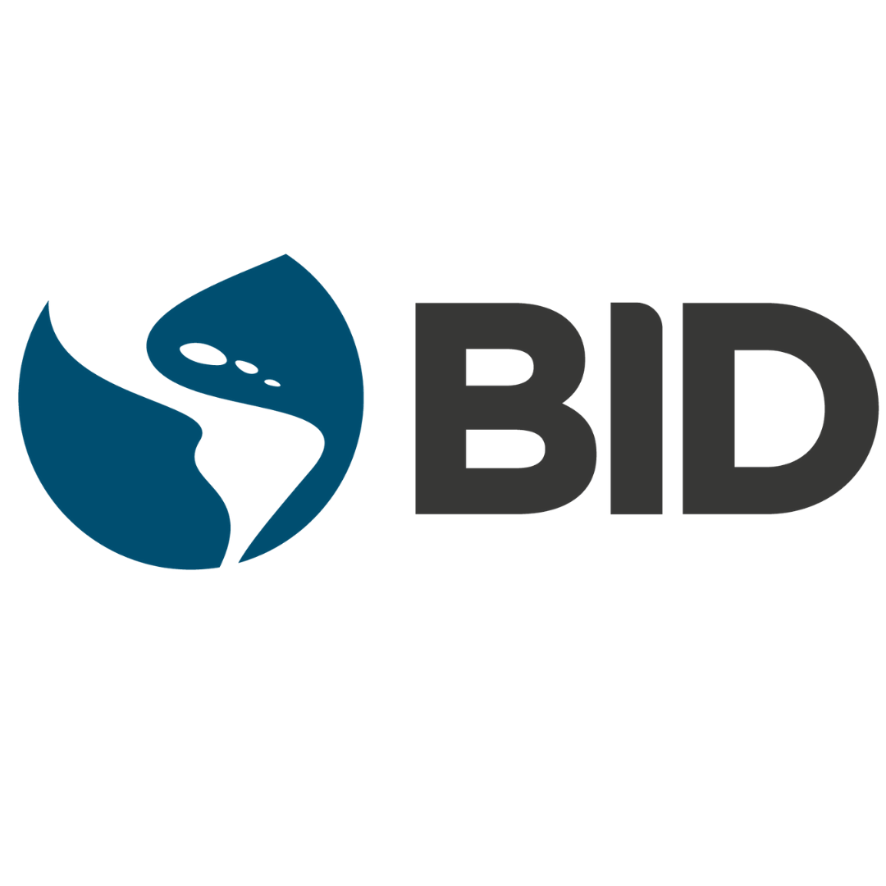
LA INVESTIGACION
  Ayuda Internacional
62 mil millones de dólares, que representa aproximadamente un 61.29% del PIB
Devolución de prestamos
3.900 millones brecha fiscal
Deuda de entidades del GC
LINEAS DE CREDITO
Falta de liquidez de la caja fiscal
Fuente: Elaborado por el proyecto TCN/IBA (2016)
Fuente: Banco Mundial (2017)

Slide 4

Problemática Gobierno local.
Gestión de Ingresos Propios
COMPOSICIÓN DE LOS INGRESOS GOBIERNOS AUTÓNOMOS DESCENTRALIZADOS SIN FINANCIAMIENTO
GAD | DEPENDENCIA DE TRANSFERENCIAS DESDE EL G. CENTRAL | INGRESOS PROPIOS (AUTOGESTIÓN)
GOBIERNOS PROVINCIALES | 98% | 2% | Tasas y Contribuciones Impuestos Venta de bienes y servicios Inversiones y multas Otros Ingresos
GOBIERNOS MUNICIPALES | 74% | 26%
JUNTAS PARROQUIALES | 99% | 1% | Subsidio de prefecturas a las juntas parroquiales Otros Ingresos
GAD PROVINCIALES
Impuestos: Alcabalas (23 GADP)
Tasas y Contribuciones:
Peaje (2 GADP),
Contribución especial de mejoramiento vial (7 GADP)
Venta de bienes y servicios: Agua para riego (2 GADP)
Notes:
Resolución emitida por la ANT octubre 2019

Slide 5
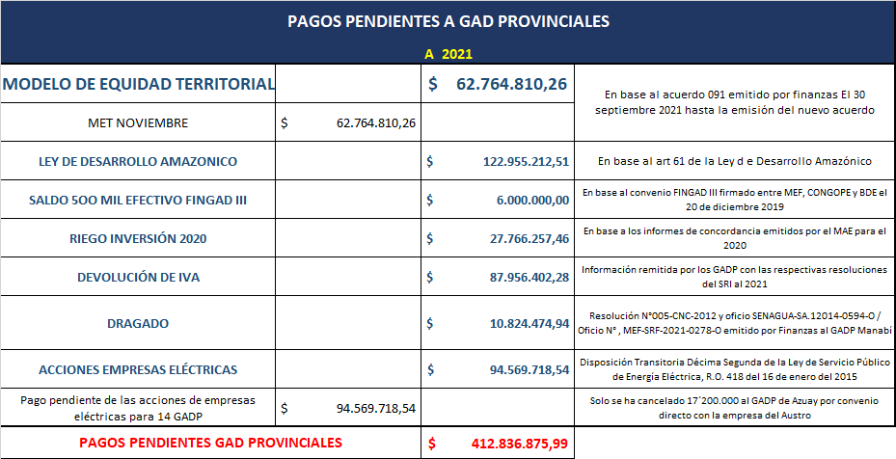








  Deuda a Gobiernos Autónomos Descentralizados Provinciales
$601.071.381,14
Diciembre 2021
86%

Slide 6


MARCO REFERENCIAL
* Fideicommissum
Encargo basado en la honradez
y buena fe.
Testamento
* Use
propietario de tierras
FIDEICOMISO
dominio
Beneficios gozados por una tercera persona
F I D U C I A
D e r e c h o R o m a n o
D e r e c h o I n g l e s
  L I N E A D E T I E M P O
* Pactum fudiciae cum creditore
deudor
(fiduciante)
acreedor
(fiduciario)
* Equity
Oneroso
propiedad
Garantía de la obligación
Evitar situaciones carentes de equidad
* Trust
relación fiduciaria referida a ciertos bienes que
generan obligaciones personales y de equidad
para el fiduciario
* Pactum fiduciae cum amico
deudor
(fiduciante)
No oneroso
transfiere el bien
confianza
Manejar los bienes
fiduciario

Slide 7


QUE ES UN FIDEICOMISO?
  Negocios Fiduciarios
Contrato
Transferen-
cia temporal
e irrevocable
Patrimonio autónomo
Fiduciaria
personería jurídica
Bienes
Muebles o
inmuebles
Corporales o incorporales
adminis-tración
Beneficiarios
Existen o se esperan que existan
Finalidad del contrato
Notes:
Lograr un trabajo coordinado, efectivo y eficiente con el CICC, sus Mesas y los Grupos de Trabajo Sectoriales (incluyendo al sector privado) que se conformen para el proceso de formulación de las NDCs.
Acceder a la información técnica necesaria para la formulación de las NDCs Ecuador de manera íntegra y oportuna, y procesarla en forma ágil y sustentada.
Acordar y validar, en términos técnicos, político – estratégicos y de estrategias financieras, las metas que serán integradas como parte de las NDCs del país.
Asegurar un avance sostenido del proceso de formulación de las NDCs, que permita la disponibilidad de su versión final en los plazos previstos (máximo a mediados de 2019).
Incorporar la Adaptación al Cambio Climático como parte de las NDCs (ligar con el proceso de diseño e implementación del NAP).

Slide 8




PARTES DEL FIDEICOMISO
Dominio de bienes
El beneficiario
Art.116 Ley de Mercado de Valores, Puede ser el propio constituyente.
Puede ser también una persona que al momento de la constitución no exista pero se espera que exista
Jamás puede ser el fiduciario
Da instrucciones
Constituyentes
Fideicomiso
Representación
Fiduciario
Fideicomiso
Cumple instrucciones
El Constituyente
Fiduciario
Beneficiario
Personas naturales o jurídicas
Privadas, publicas o mixtas, nacionales o extranjeras, o entidades dotadas de personalidad jurídica
Transferencia de dominio de los bienes a titulo del fideicomiso mercantil
El fiduciario
Ejercerá la personería jurídica
y la representación legal
Transferir bienes en el marco del cumplimiento del encargo fiduciario
No garantiza el cumplimiento del objeto por
el que se constituyo el fideicomiso

Slide 9
CONSTITUCIÓN DEL FIDEICOMISO
Para la administración
Administración fondos cooperantes/inversión territorio
Participación del mercado de valores
Titularización de flujos futuros- concesión
Qué es y como opera el Fideicomiso:
  Es un instrumento legal.
  Es un contrato por el cual los GAD provinciales y el CONGOPE destinan bienes (recursos financieros) a un fin lícito (desarrollo socioeconómico – productivo, ambiental, infraestructura, y de fortalecimiento institucional)
  Los constituyentes (GAD provinciales y CONGOPE) encomiendan el logro del fin lícito a una institución con capacidad de constituir el fideicomiso
  El patrimonio del Fideicomiso (bonos, efectivo) es liquidado al finalizar su plazo, a favor de los constituyentes (GAD provinciales y CONGOPE), de acuerdo al Contrato de Fideicomiso.
JUNTA DEL FIDEICOMISO
Unidad Técnica
Financiamiento

Slide 10
SITUACIÓN ACTUAL DE FINANCIAMIENTO Y APLICACIÓN FINANCIERA DEL FIDEICOMISO
* CONVENIOS DE FINANCIAMIENTO PARA GOBIERNOS PROVINCIALES – FINGAD
OBJETO
Instrumentar la transferencia de recursos adeudados por parte del Ministerio de Economía y Finanzas, por concepto de devolución de IVA y Competencia de Riego y Drenaje a favor de los GAD Provinciales para la ejecución de proyectos de pre inversión e inversión priorizados por los GAD Provinciales y/o para compensación de valores correspondientes a proyectos contratados y que se encuentren en ejecución, relacionados con las competencias de vialidad, riego y drenaje.
OBJETIVOS
Reducir las brechas de necesidades básicas insatisfechas en todo el país.
Mejorar la calidad de vida de la población disminuyendo el déficit de infraestructura publica

Slide 11


Mecanismos actuales de financiamiento- FINGAD
Estado de transferencias pendientes de desembolso FINGAD I – II- III a Diciembre 2021
Compensación de valores
Cubrir montos para proyectos nuevos de pre-inversión
o inversión de los Gobiernos Provinciales

Slide 12
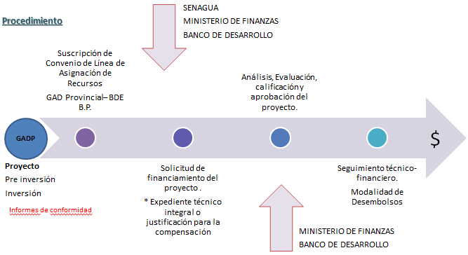
Flujo del proceso para desembolso de recursos en el marco de los convenios FINGAD.
Fideicomiso
Captación de recursos económicos de organismos multilaterales, instituciones que busquen invertir en territorio ecuatoriano y hasta del mismo Gobierno Central del Ecuador
Formar un equipo multidisciplinario con capacidades legales, financieras, de control y de estructuración, análisis, evaluación y seguimiento de proyectos permitirá centralizar los esfuerzos, evitar duplicidad de controles
P L A N T E A M I E N T O
REINVERSION OPORTUNA EN TERRITORIO
Participación de varios actores
Diferentes etapas de control previo a desembolso de recursos
Reprosesos

Slide 13
BONOS
BBDD MINISTERIO DE FINANZAS - BONOS PAGO DEUDA GADP
Instrumento | Tiempo | % deuda total | Deuda en bonos (k) | Interés
CETES | 1 año | 10% | $ 40,000,000.00 | 3.00%
BONOS | 3 años | 30% | $ 120,000,000.00 | 6.17%
 | 5 años | 40% | $ 160,000,000.00 | 7.13%
 | 7 años | 20% | $ 80,000,000.00 | 7.55%
Mecanismo actual de financiamiento- BONOS
PLANTEAMIENTO FIDEICOMISO
Compra/ venta de los papeles
Alivio a las prefecturas - LIQUIDEZ

Slide 14

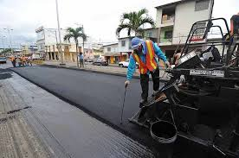
Titularización
  Derechos existentes generadores de flujos futuros o de proyectos susceptibles de generar flujos futuros determinables. (impuestos, tasas y contribuciones especiales o de mejoras)
Alternativas de financiamiento.
Obtención de liquidez.
Mejora el cumplimiento de las competencias.
Prestación de servicios u obras públicas, y de esta manera satisfacen las necesidades de los ciudadanos.
AGENTE DE MANEJO
ADMINISTRA
EMITE
TRANSFIERE DERECHOS
PATRIMONIO
DERECHOS
% impuestos a mejoras
VALORES
INVERSIONISTAS US $ 20.000.000
DINERO
DINERO
GESTIONA
Pavimentación de calles de hormigón asfáltico en sectores populares
RETORNO

Slide 15
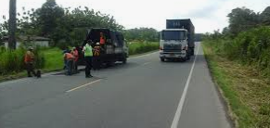

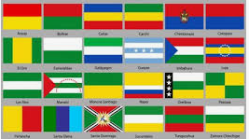

Objetivo y Flujo de operación del Modelo financiero
* Aporte de Multilaterales
* Aporte inicial del CONGOPE
* Aporte inicial de los GADP
$230,000,000.00 millones
Construcción
Mantenimiento vial
Estructuración de un fideicomiso
$1,000,000.00 millón
$50,000.00 c/u
Mínimos de $
F L U J O S
Gestionar
Concesión
Sustentabilidad
Administrar
0 Costo de
mantenimiento
Sostenibilidad
Tasa Administrativa
Titularización

Slide 16

DEMANDA
Proyecto PROVIAL Financiamiento BID 3135OC-EC impulsó:
* La elaboración de inventarios viales
* Construcción de los Planes de desarrollo vial integral
Instrumento para atender a las necesidades estratégicas del territorio
*accesibilidad
*movilidad de personas y recursos
*condiciones de operatividad
DESAFIO
Brecha presupuestaria
Niveles aceptables de movilidad

Slide 17
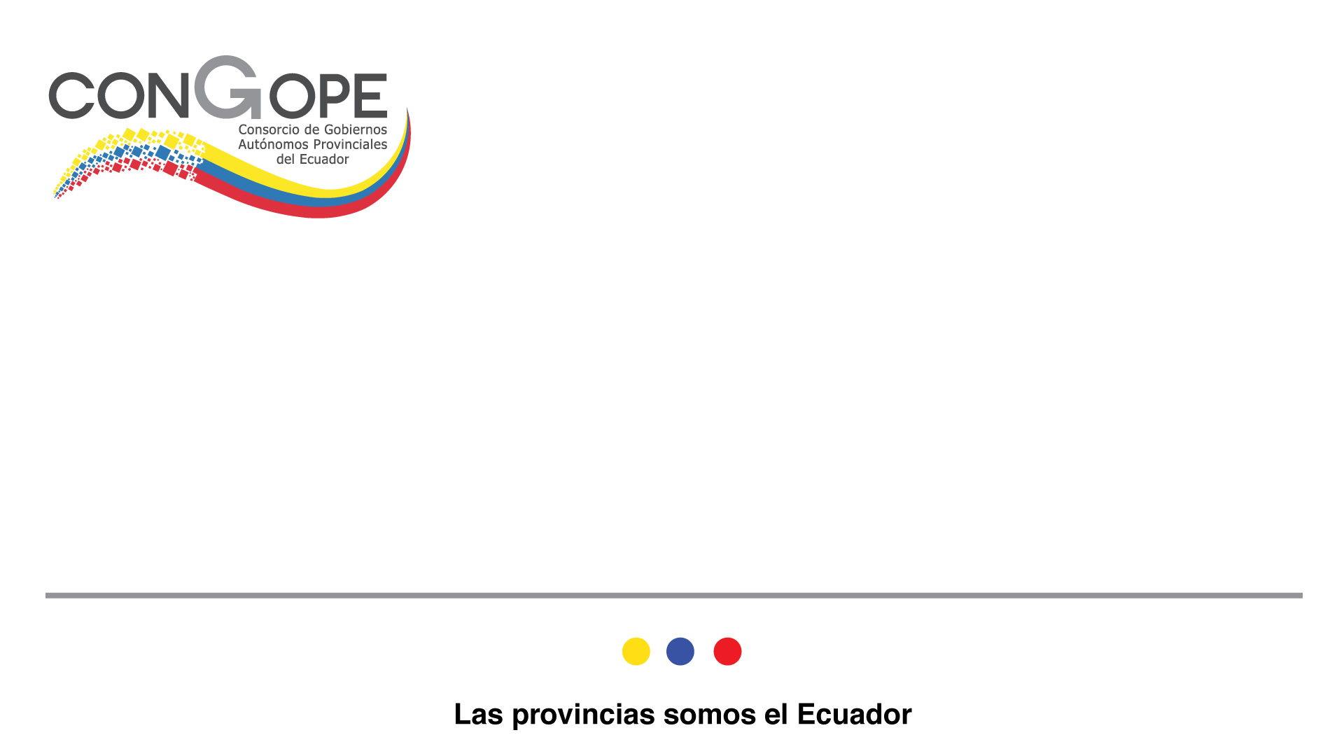
Superficie de rodadura red vial provincial
Longitud total red vial provincial: 72.232,95 km.
Lastre: 45.401,10 km (63%).
Suelo natural: 12.464,85 km (17%).
Pavimento flexible: 9.660,79 km (13%).
Monto de Inversión
$214,512,926.28

Slide 18
Estado de la red vial Provincial total
Longitud total: 72.232,95 km.
REGULAR
MALO
BUENO

Slide 19
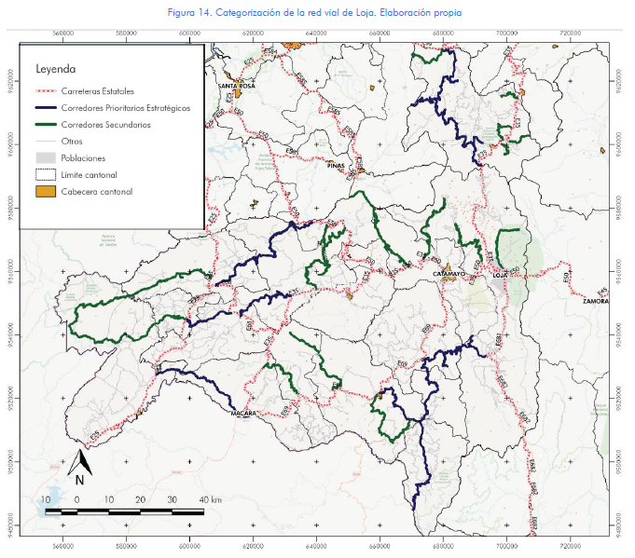
Ejes viales estratégicos
Categorización de la red vial de Loja
Nodos de desarrollo
Vías productivas
Concentración de servicios públicos
Plantear alternativas que permitan una
correcta articulación del territorio fomen-
tando el desarrollo y la cohesión social
6 corredores prioritarios estratégicos
13 corredores secundarios

Slide 20
Corredor prioritario estratégico No.2 Alamor- Santa Rufina
Corredor intercantonal (Puyango, Paltas y Chaguarpamba)
3 cantones que agrupa a 6 parroquias rurales
Longitud total para intervención de 80.32 km
Superficie LASTRE
Nivel aceptable de accesibilidad
Chaguarpamba, Paltas y Puyango cuentas con el 100%, 83%, 100% respectivamente de accesibilidad a centros de acopio o directamente a comercialización en mercados.

Slide 21
CONCLUSIONES VIABILIDAD FINANCIERA Y LEGAL DEL FIDEICOMISO
Financiamiento por parte de Multilaterales
Realizar las inversiones que garanticen la adecuada utilización de los recursos disponibles
*Concesionar vías al fideicomiso *Administración de fondos *Actuación en el mercado de valores
Constitución del Ecuador
Art. 263 …Planificar, construir y mantener el sistema vial de ámbito provincial
Art. 280 …coordinar las competencias exclusivas entre el estado central y los gobiernos autónomos descentralizados
Art. 139 Ley de Mercado de Valores
Originadores del proceso de titularización las Personas Jurídicas de Derecho Público, por lo cual los Gobiernos Autónomos Descentralizados o fideicomiso están habilitados.
Artículo 171 del COOTAD
Obtienen recursos de…….4)de ingresos provenientes de financiamiento, el cual se obtiene mediante el endeudamiento público o la colocación de títulos-valores.
Reglamento de concesiones el sector vial, Decreto Ejecutivo Nro. 810 publicado en el Registro Oficial Nro. 494 de 19 de julio de 2011
Acuerdo Ministerial No. 056-D
Resolución 009-CNC-2014 del Consejo Nacional de Competencias

Slide 22

GRACIAS
Notes:
22

Slide 23
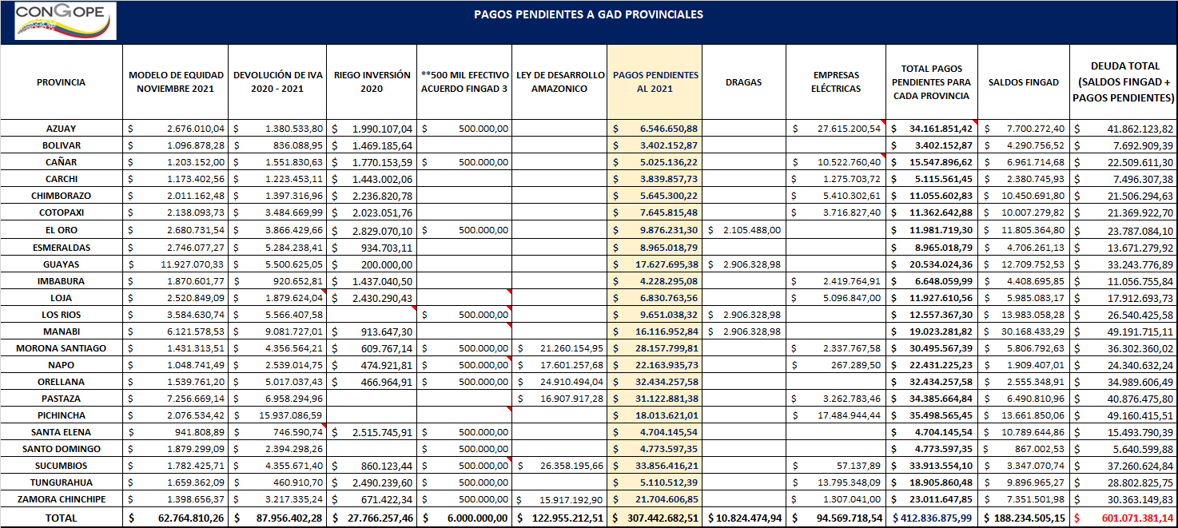
Fuente: GADP, MEF, BDE

Slide 24
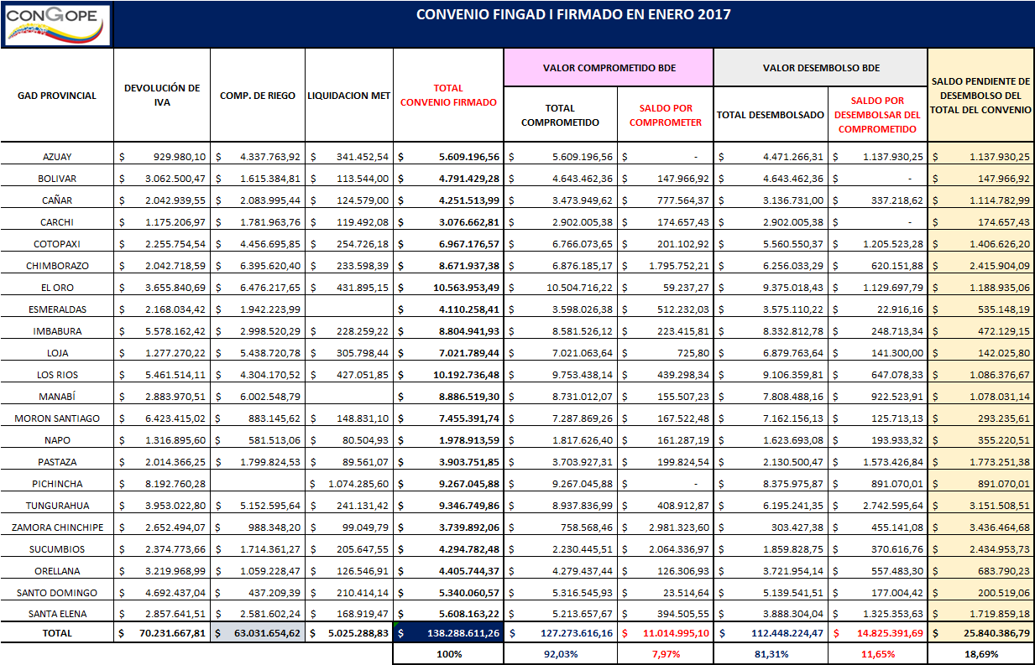

Slide 25
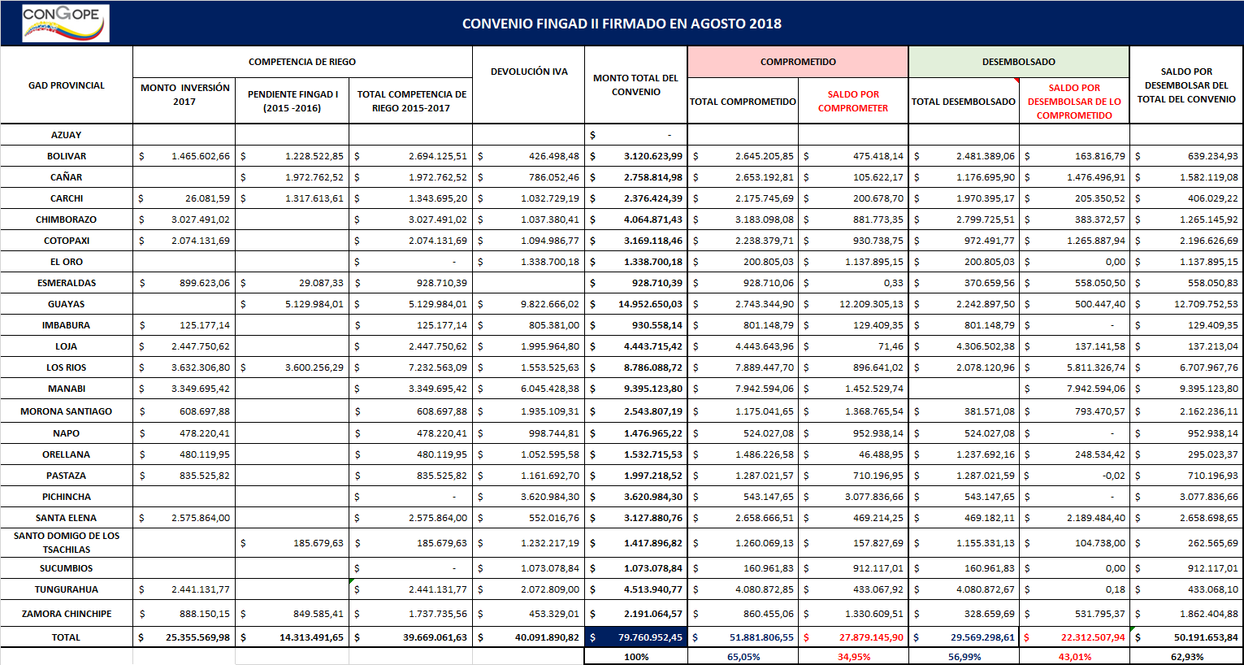

Slide 26
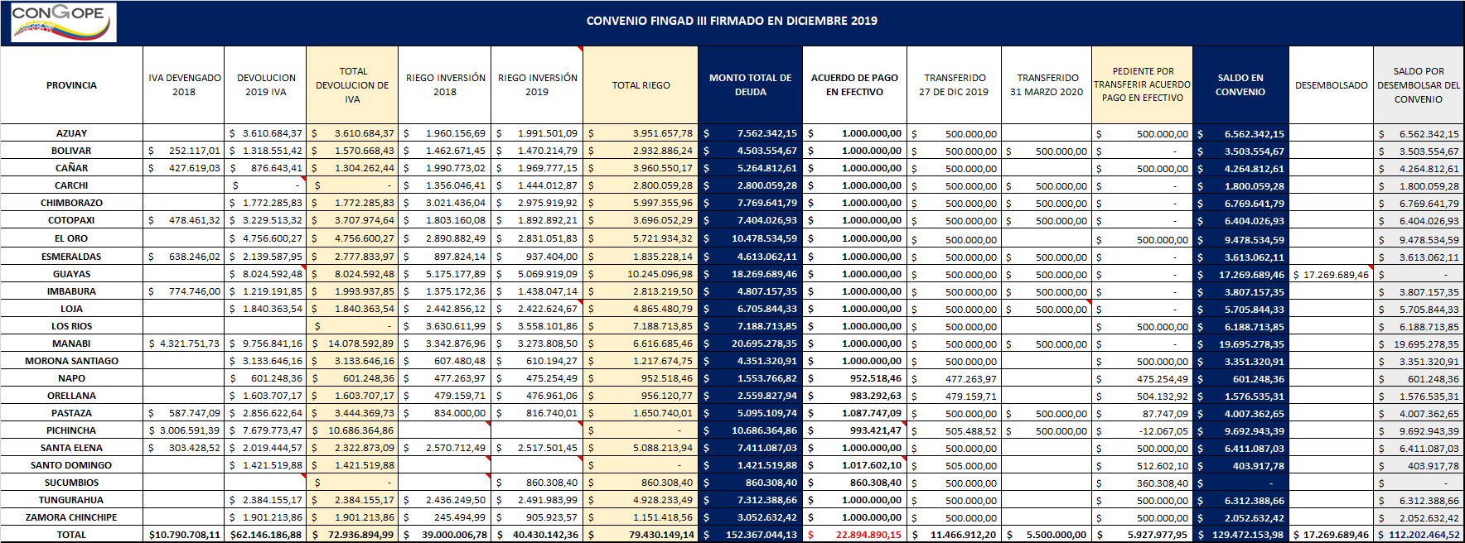

Slide 27
POTENCIAL Y TOTAL RED VIAL PROVINCIAL

